Slide 1


“APERTURA DE MERCADOS INTERNACIONALES PARA COMERCIALIZACIÓN DE PINTURAS PLASMADAS SOBRE CUERO DE OVEJA ELABORADAS POR LA ASOCIACIÓN DE ARTESANOS DE LA CULTURA INDÍGENA DE TIGUA”
TESIS PRESENTADA COMO REQUISITO PREVIO LA OBTENCIÓN DEL TITULO DE:
INGENIERO EN COMERCIO EXTERIOR Y NEGOCIACIÓN INTERNACIONAL
AUTORAS:
LIZETH VIVIANA, LEMUS MONTENEGRO
DANIELA SOFIA, URQUIZO ITURRALDE
JULIO 2015

Slide 2

“El éxito no se logra sólo con cualidades especiales. Es sobre todo un trabajo de constancia, de método y de organización”.
J.P. Sergent

Slide 3
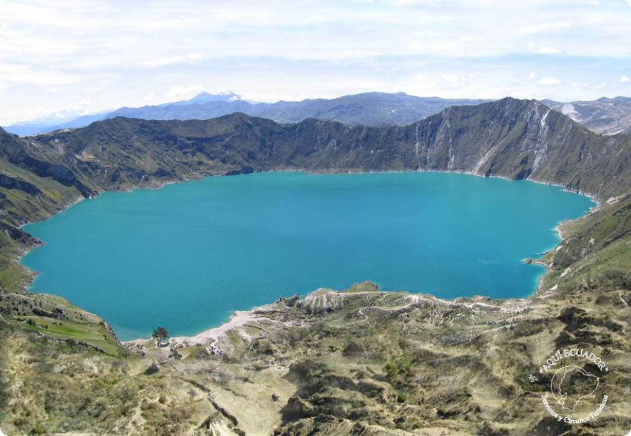
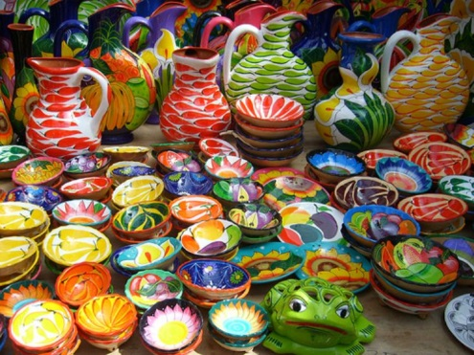

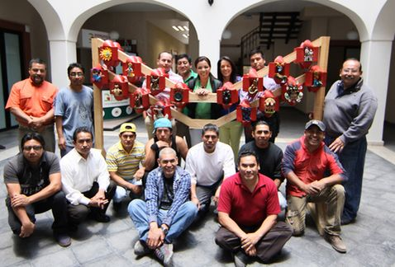

ANTECEDENTES
PUEBLOS INDÍGENAS DEL ECUADOR
ARTESANÍAS
ARTESANOS (POBLACIÓN ECONÓMICAMENTE ACTIVA)
EXPORTACIONES DE ARTESANÍAS

Slide 4
CREACIÓN Y TRADICIÓN
PROCESO DE PRODUCIÓN
INTERNACIONALIZACION
PRODUCTOS
GENERACIONES
MIEMBROS
UBICACIÓN
ASOCIACIÓN DE ARTESANOS DE LA CULTURA INDÍGENA DE TIGUA

Slide 5
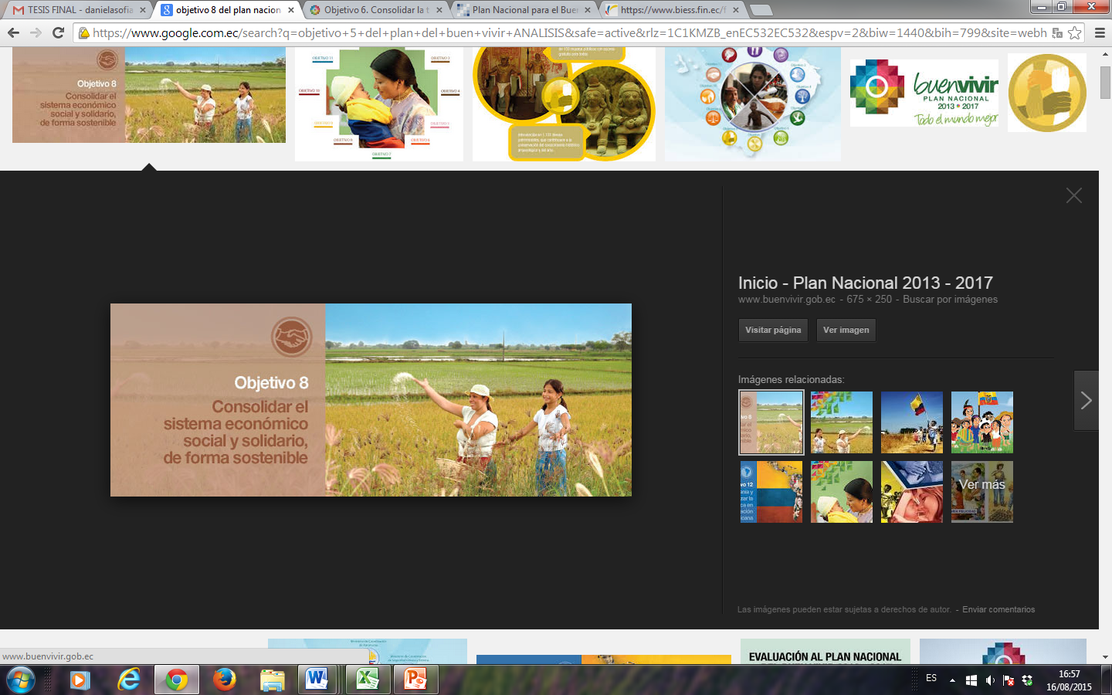
PLAN NACIONAL DEL BUEN VIVIR
OBJETIVO 2
OBJETIVO 4
OBJETIVO 5
OBJETIVO 8

Slide 6
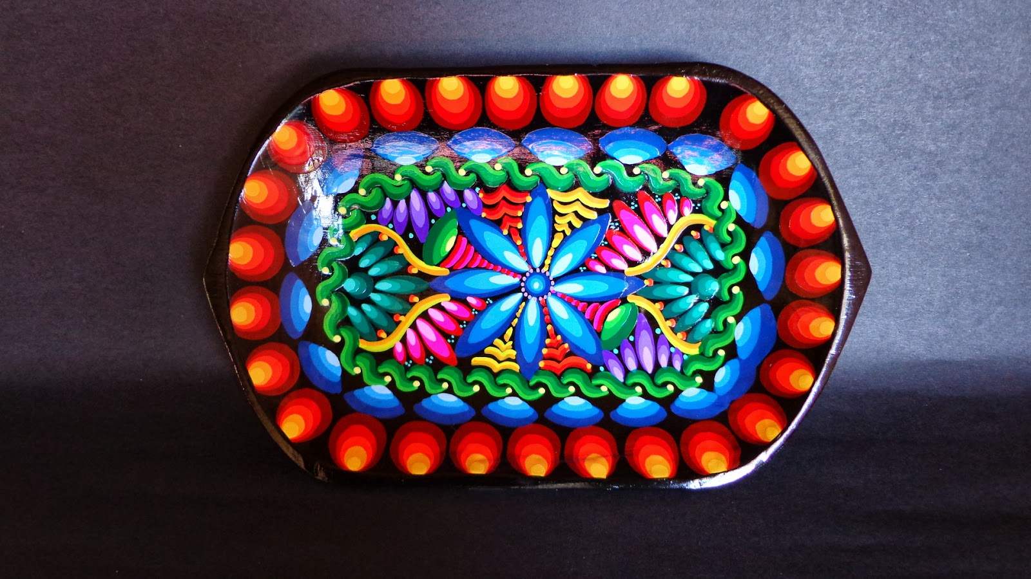
PROBLEMA
OBJETIVOS
ESTRATEGIAS
FALTA DE ASESORAMIENTO
NECESIDAD DE APERTURA DE MERCADOS
DISCRIMINACIÓN
APERTURAR MERCADOS INTERNACIONALES
REALIZAR ESTUDIO DE MERCADO
DISEÑO DE ESTRATÉGIAS
MEDIR OPORTUNIDADES
SELECCIONAR MODO DE ENTRADA
EJECUTAR PLAN PILOTO DE EXPORTACIÓN

Slide 7
CADENA DE VALOR

Slide 8
FODA

Slide 9
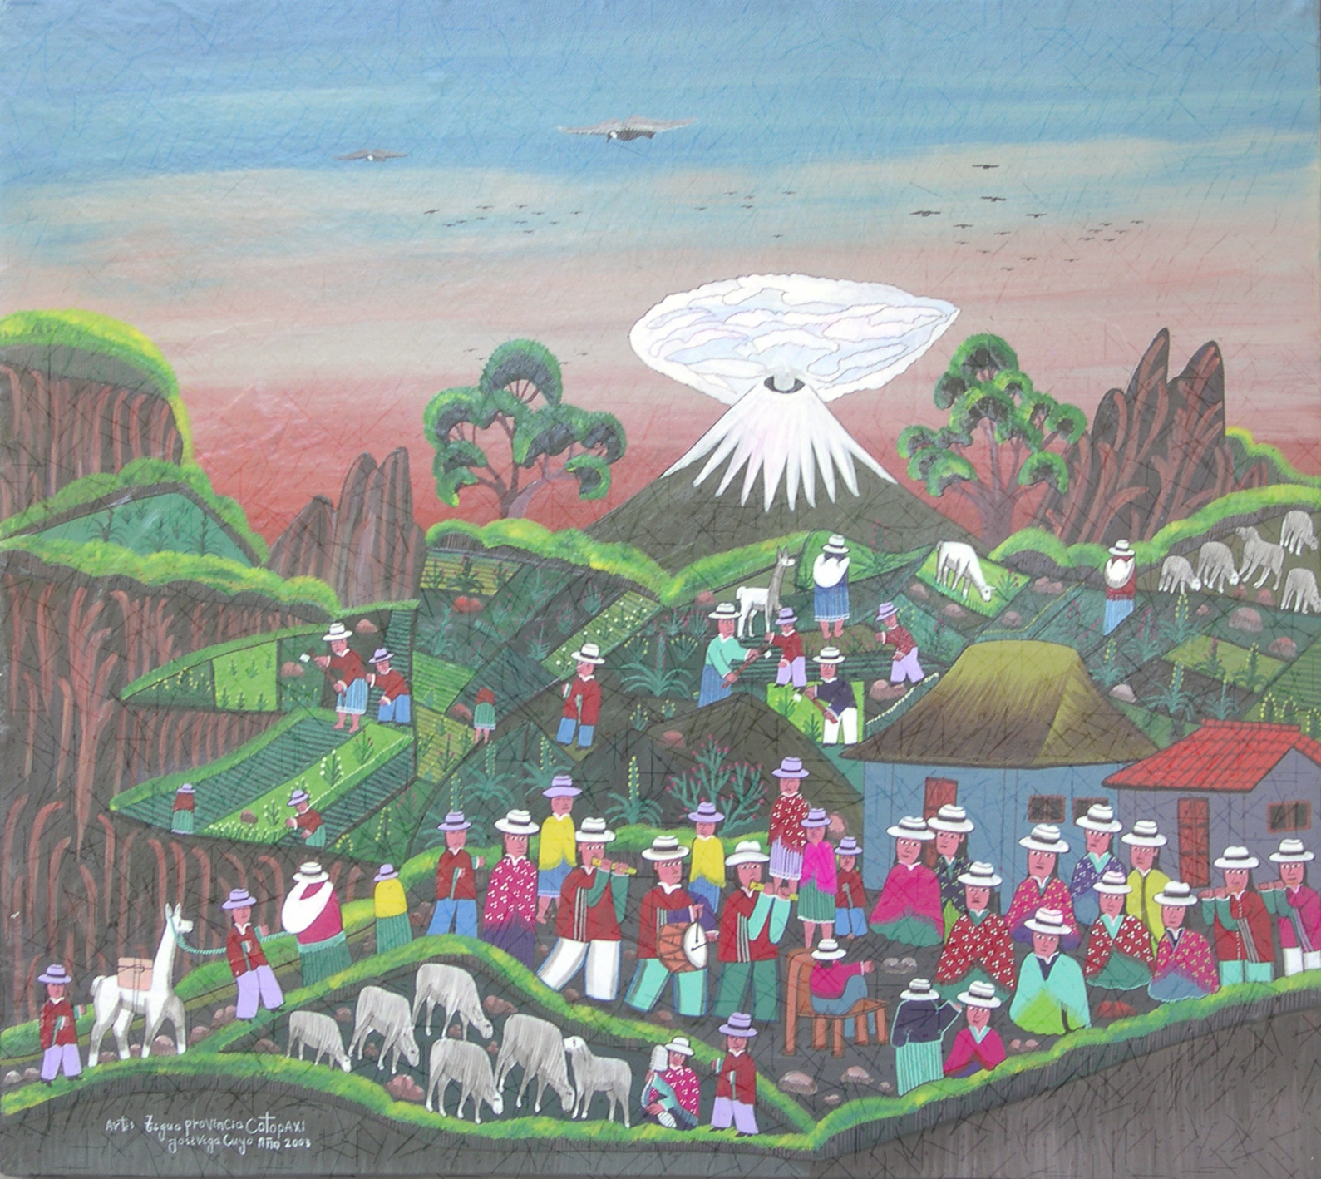
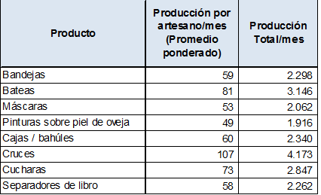
  PROCESAMIENTO DE LA INFORMACIÓN POR EL MÉTODO CUALITATIVO
ENTREVISTAS
ARTESANOS LIDERES DE LA ASOCIACIÓN
TIPO DE MATERIAL
PRINCIPALES CLIENTES
PRODUCTOS
CAPACIDAD DE PRODUCCIÓN

Slide 10
  PROCESAMIENTO DE LA INFORMACIÓN
  MÉTODO CUANTITATIVA
ENCUESTAS
DISTRIBUIDORES DE ARTESANÍAS EN MERCADOS INTERNACIONALES
ARTE TIGUA
PREFERENCIA DE PRODUCTOS
PRINCIPALES CLIENTES
INTERÉS DE COMPRA
PRECIOS

Slide 11
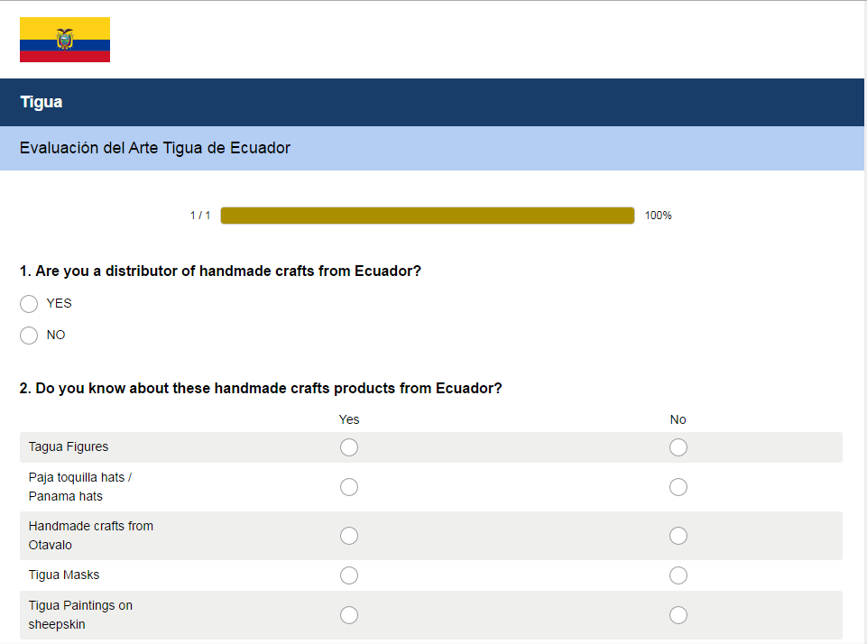
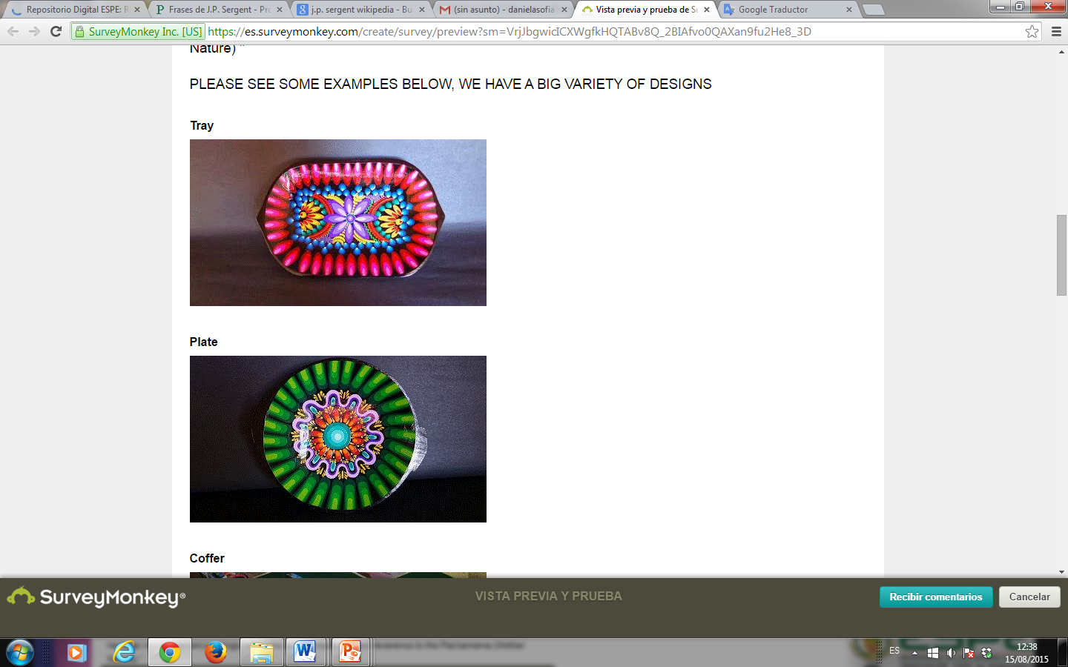
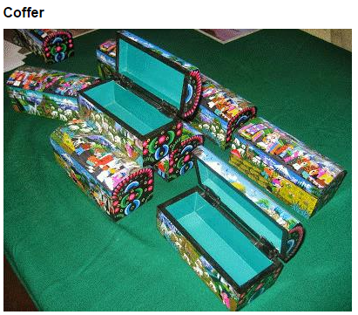
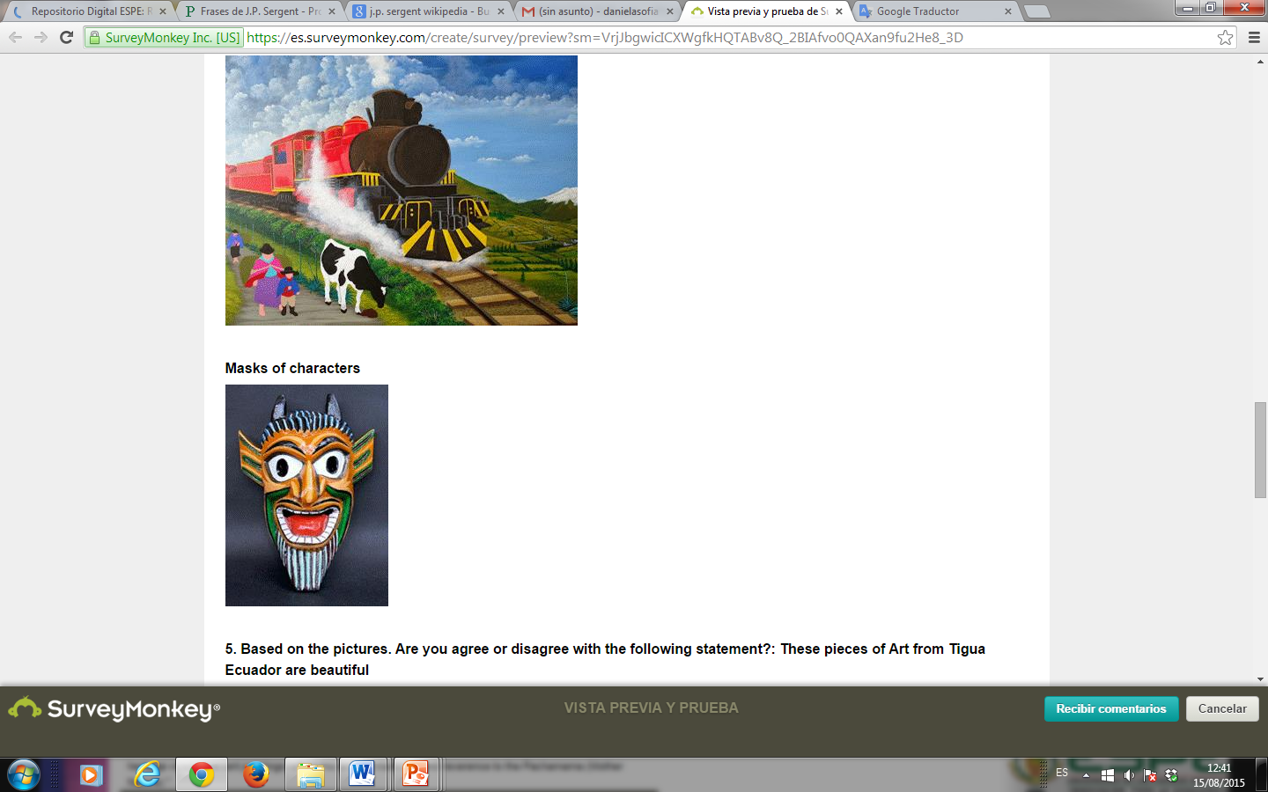
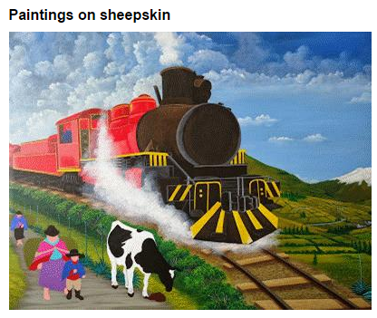
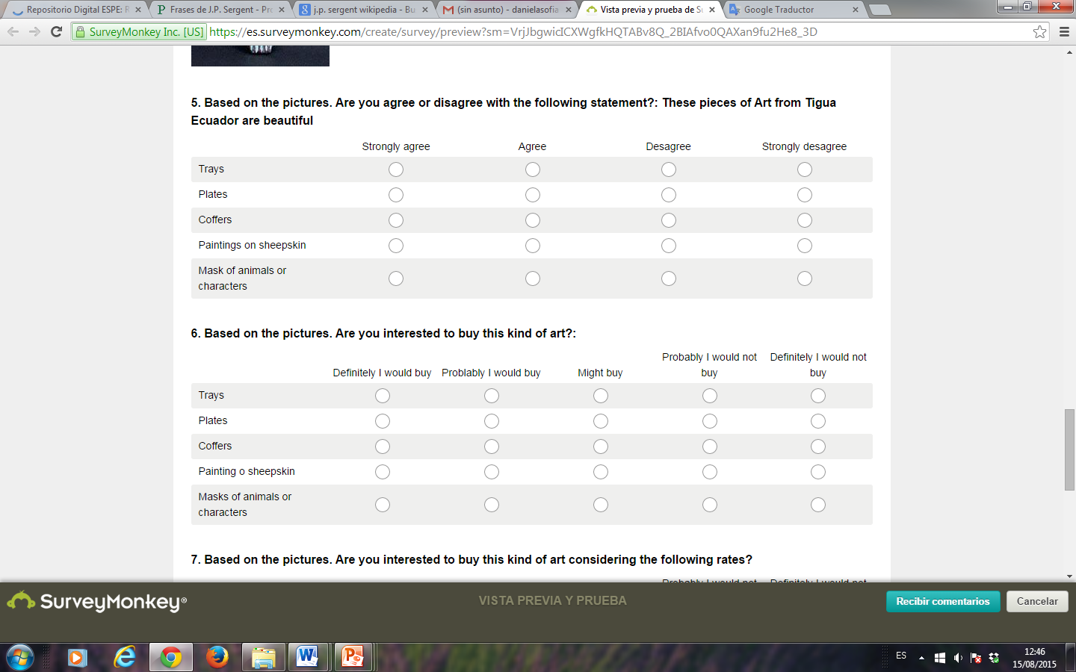
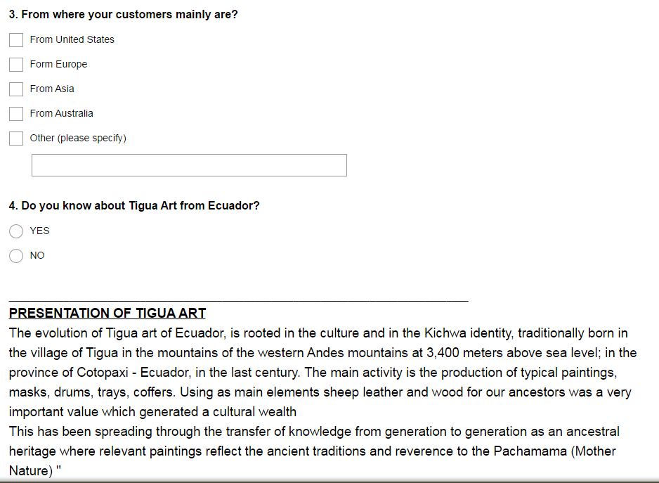
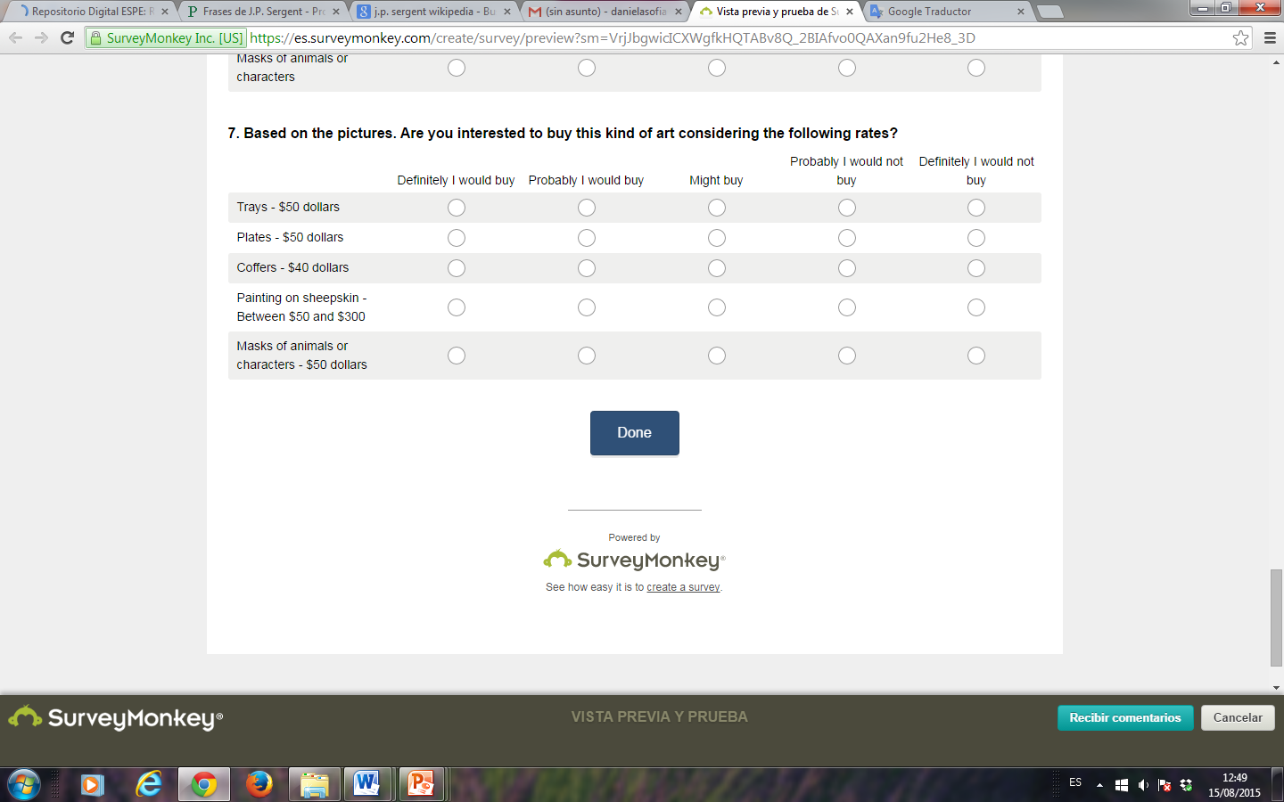

Slide 12
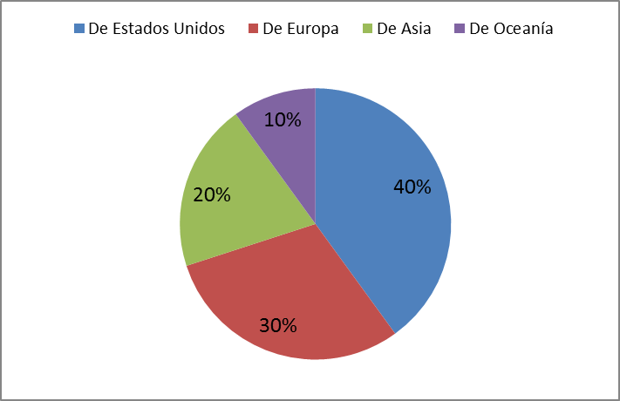
RESULTADOS ENCUESTA
76 EMPRESAS
MUESTRA:59 EMPRESAS
ÁREA GEOGRAFICA DE MAYOR DEMANDA
INTERÉS
INTENCIÓN DE COMPRA
INTENCIÓN DE COMPRA
CON PRECIO VS SIN PRECIO
PINTURAS SOBRE PIEL DE OVEJA

Slide 13

  ESTRATÉGIAS PARA POSICIONAMIENTO Y DIFERENCIACIÓN
ESTRATEGIAS DE PRECIO
ESTRATÉGIAS DE PROMOCIÓN
DESCREMADO DE PRECIOS
ESTRATEGIAS DE DISTRIBUCIÓN
PRECIOS DE PENETRACIÓN
ÁREA GEOGRÁFICA
Productor →Mayorista → Detallista → Cliente final
Productor → Distribuidor Web → Cliente final
Publicidad
Relaciones públicas

Slide 14
PRODUCTOS
Pinturas sobre cuero de oveja
Bandejas y bateas
Máscaras místicas de personajes y animales
Platos
Cofres

Slide 15
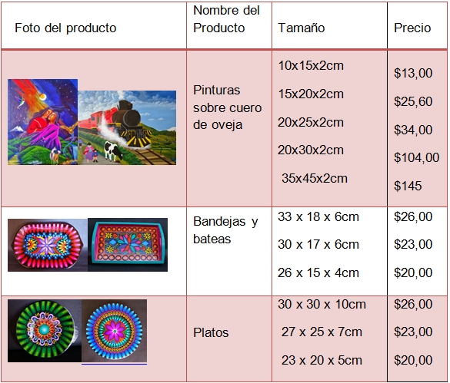
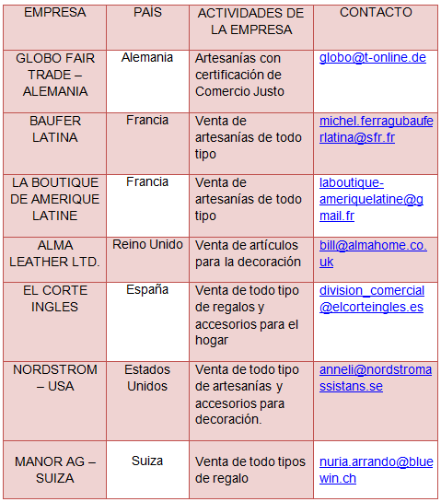
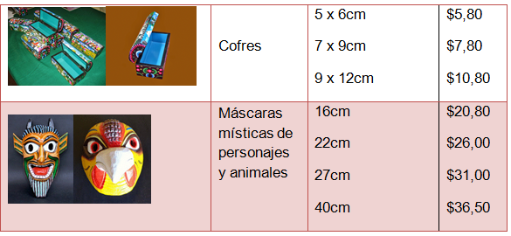
PRODUCTOS Y PRECIOS
DISTRIBUIDORES INTERNACIONALES INTERESADOS

Slide 16



EXPORTACIÓN PILOTO
VALOR FOB NO EXCEDA $5000
DISEÑADO PARA MIPYMES
UNO O MAS PAQUETES DE HASTA 30KG
Tarifas competitivas.
Asistencia gratuita para el exportador
Seguimiento
Exportación de cualquier parte del país
Capacitación permanente
Trámite aduanero gratuito
Participación en ferias internacionales
Nuevas oportunidades comerciales
BENEFICIOS

Slide 17
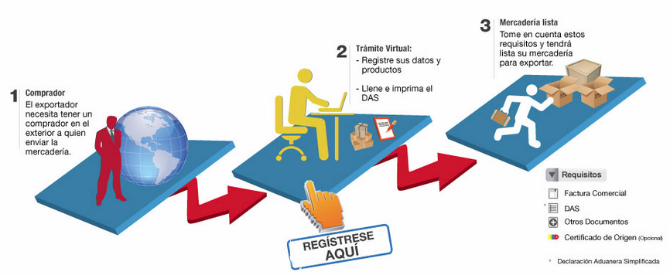
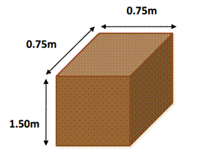
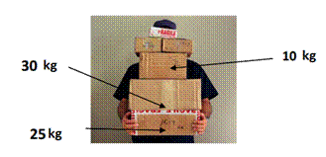
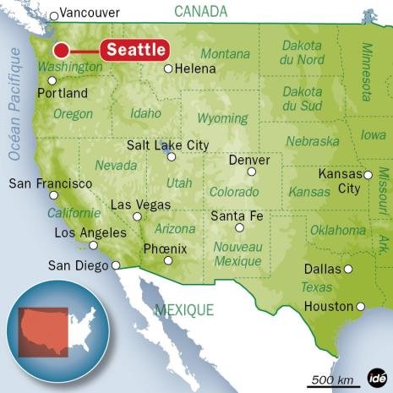
PROCEDIMIENTO
SERVICIO EMS INTERNACIONAL
Trayecto | Tiempo Mínimo (Días) | Tiempo Máximo (Días)
América | 4 | 5
Europa | 6 | 7
Resto del Mundo | 8 | 10
SUMA DE LADOS NO DEBE SUPERAR LOS 3m
Washington
Estados Unidos
www.exportafacil.gob.ec

Slide 18
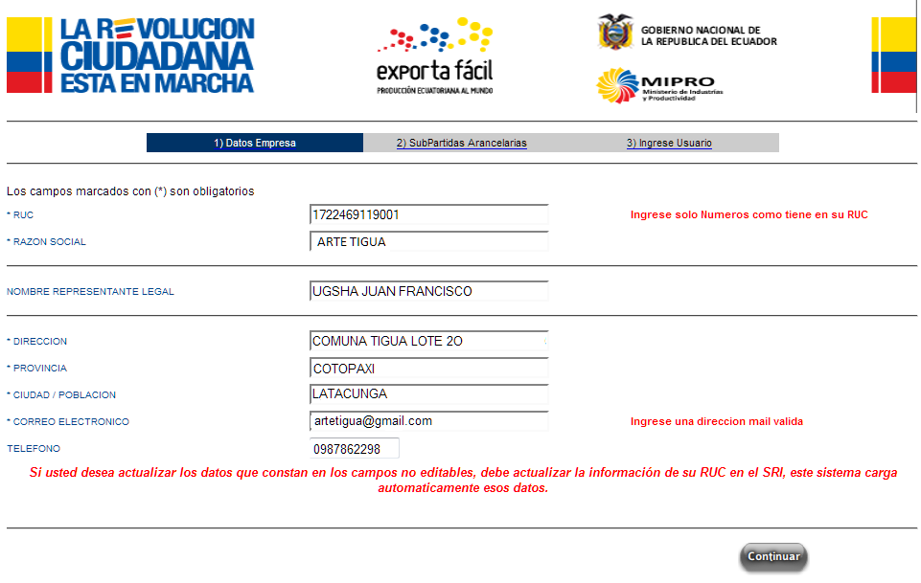
REGISTRO EN EXPORTA FÁCIL

Slide 19
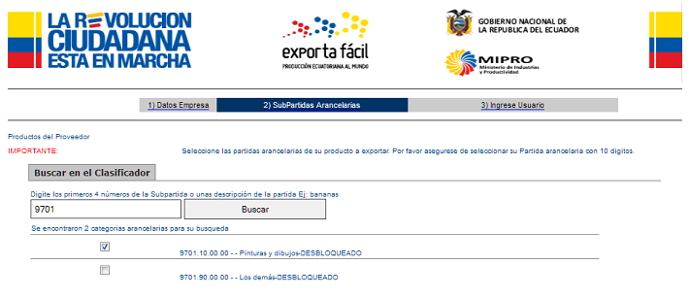
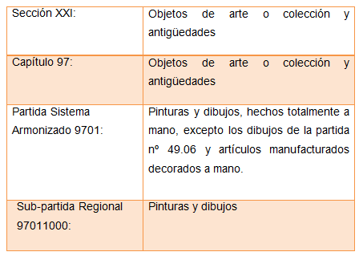
REGISTRO DE LA PARTIDA ARANCELARIA

Slide 20
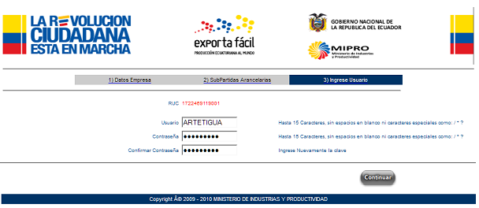
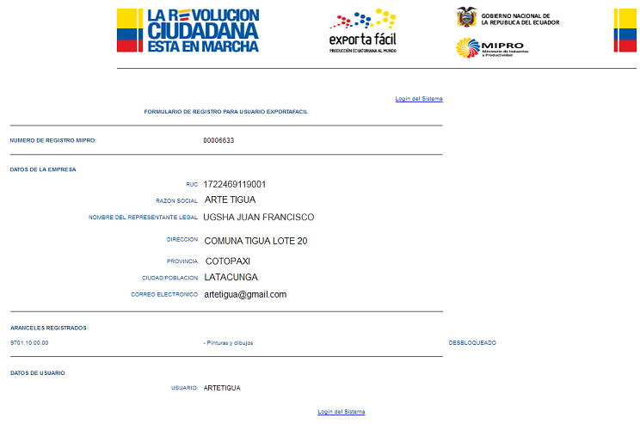
REGISTRO DE USUARIO Y CONTRASEÑA EN EXPORTA FÁCIL
GENERA FORMULARIO CON DATOS DEL EXPORTADOR

Slide 21
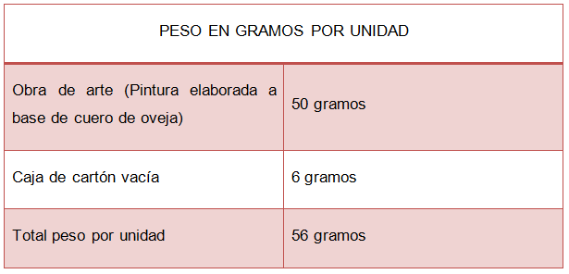
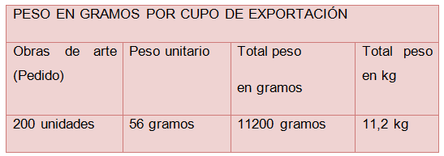
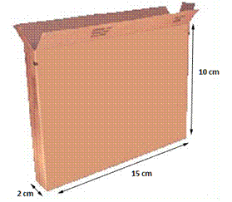
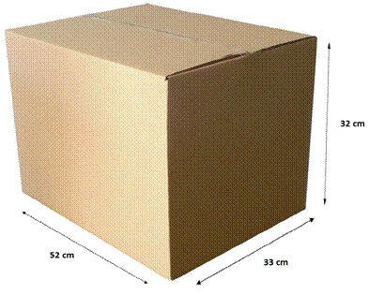
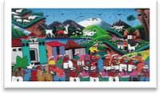
ENVÍO DEL PEDIDO
ARTESANÍA
EMPAQUE PRIMARIO
EMPAQUE SECUNDARIO

Slide 22
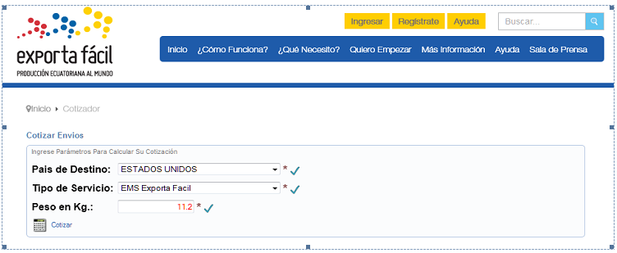
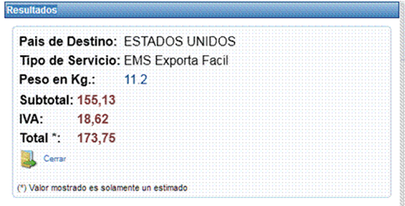
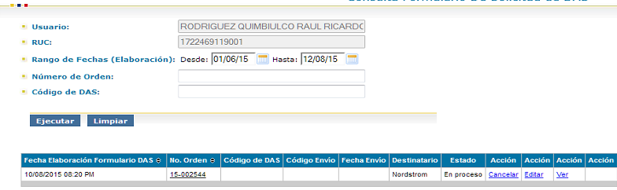
LLENA DATOS PARA EL CÁLCULO DEL COSTO DEL ENVÍO
PARA 11,2 KG EL VALOR DEL ENVÍO ES 173,75
SE GENERA LA DAS

Slide 23
ANÁLISIS FINANCIERO
PEDIDO MINIMO MENSUAL
BANDEJAS Y BATEAS
PLATOS
COFRES
40 UNIDADES
50 UNIDADES
80 UNIDADES
PINTURAS EN PIEL DE OVEJA
30 UNIDADES
MASCARAS
20 UNIDADES
INTENCIÓN DE COMPRA
PRODUCTO | PORCENTAJE
Bandejas y bateas | 16%
Platos | 20%
Cofres | 22%
Pintura sobre piel de oveja | 19%
Máscaras | 19%
ESCENARIOS
ESPERADO | 15 EMPRESAS
OPTIMISTA | 20 EMPRESAS
PESIMISTA | 10 EMPRESAS
PRECIOS PROMEDIO
PRODUCTO | PRECIO
Bandejas y bateas | $26
Platos | $35
Cofres | $10
Pintura sobre piel de oveja | $62
Máscaras | $29
2015 AÑO BASE
2016
3%
2017
5%
2018
8%
2019
10%
PORCENTAJE DE CRECIMIENTO

Slide 24
COSTOS 65%
UTILIDAD 35%
ESCENARIO ESPERADO
15 EMPRESAS

Slide 25
COSTOS 65%
UTILIDAD 35%
ESCENARIO OPTIMISTA
20 EMPRESAS

Slide 26
COSTOS 65%
UTILIDAD 35%
ESCENARIO PESIMISTA
DEDUCCIÓN DE GASTOS USADOS PARA LOS TRES ESCENARIOS

Slide 27
INGRESOS (ESCENARIO ESPERADO)
INGRESOS (ESCENARIO OPTIMISTA)
INGRESOS (ESCENARIO PESIMISTA)

Slide 28
ESTADOS FINANCIEROS

Slide 29
ESTADO DE SITUACIÓN INICIAL

Slide 30
VALOR ACTUAL NETO (VAN)
Si el VAN es negativo (menor que cero) la inversión debería descartarse.
Si el VAN es positivo (mayor que cero) la inversión es viable.

Slide 31
TASA INTERNA DE RETORNO (TIR)
Si la TIR es inferior a la tasa de descuento la inversión debería ser desestimada.
Si la TIR es superior la tasa de descuento, la inversión es factible.

Slide 32
RELACIÓN COSTO - BENEFICIO
La inversión en el proyecto es aceptable si el valor de la relación costo / beneficio es mayor o igual que 1.

Slide 33
PERIODO DE RECUPERACIÓN DE LA INVERSIÓN

Slide 34
PUNTO DE EQUILIBRIO

Slide 35


CONCLUSIONES
Los países con mayor oferta minorista a través de tiendas de pinturas hechas a mano son: Estados Unidos de América, Reino Unido, Suiza, Francia y China, mismos que concentran el 85% de las mismas.
Los principales países a los que Ecuador exporta este arte hecho a mano son: Estados Unidos de América, Austria y Alemania.
Los Artesanos de la Asociación de Tigua en su mayoría consideran que están listos para exportar sus obras. De estos Artesanos la mayoría tiene más de 30 años de experiencia
La Asociación no ha exportado “directamente”, ellos indican que sus obras están en otros países por que los turistas han adquirido las artesanías y fueron trasladadas afuera de nuestras fronteras.
La Asociación ha recibido capacitación para exportar pero por la falta de fondos, no han podido internacionalizar sus productos, por ello se apoyan con intermediarios locales que tienen sus canales de exportación.
El 40% de los distribuidores de artesanías internacionales tienen clientes en Estados Unidos, seguidos de la Unión Europea con un 30% y Asia con un 20%, lo que indica el interés de estos mercados por las artesanías hechas a mano.

Slide 36



CONCLUSIONES
Los porcentajes de intención de compra evaluados a través de encuestas donde se indica el precio disminuyen al compararlos con la encuesta que solo indica características, por lo que se asume que el precio es alto.
Exporta fácil se constituye en un gran apoyo para que los pequeños productores emprendan en el proceso de la exportación; sin embargo la asociación debe buscar más apoyo gubernamental.
Los análisis financieros de los escenarios esperado y optimista arrojan la viabilidad del presente proyecto.
Los ingresos netos del escenario esperado son de S/. 248.259,25 en los 5 años de proyección
El escenario esperado permitirá recuperar la inversión inicial en 2 años y 10 meses; mientras que el escenario optimista permite hacerlo en 2 años y 1 mes. El escenario pesimista lo hace en 4 años y 10 meses.

Slide 37


RECOMENDACIONES
Negociar pedidos mínimos con el fin de mantener la rentabilidad.
Buscar al menos 15 o 20 distribuidores internacionales, que les permitan mantener los ingresos estimados en esta tesis.
Los costos de producción deben ser revisados pues a decir de varios distribuidores, los precios FOB (free on board) son muy altos, lo que haría que el precio al consumidor final sea considerado demasiado alto.
Capacitar a los artesanos que aún no son parte de la Asociación para poder incrementar el número de miembros y de ésta manera aumentar su nivel de producción.
Mejorar el sitio web que maneja actualmente la Asociación puesto que carece de atractivo y de ésta manera incrementar el interés de compra de las artesanías.
Solicitar apoyo al Gobierno Nacional para asistir a Ferias Internacionales que les permitan hacer contacto directo con los mayoristas y detallistas internacionales de artesanías.

Slide 38

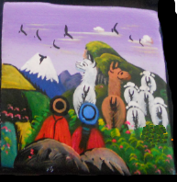

Slide 39
